Slide 1
Локальный электронный журнал
Author: Антонов Степан

Slide 2
Введение
Идея создания электронного журнала пришла мне спонтанно, но я сразу понял, что это хорошая тема для проекта на PyQt5.
Этот продукт (проект) создан в помощь учителям для огласки оценок.
Для реализации проекта мне понадобилась неделя каникул.

Slide 3
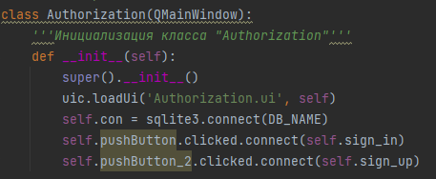
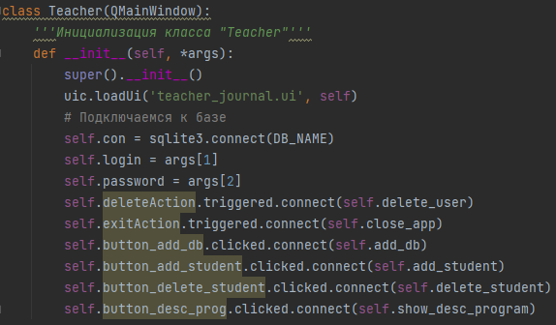
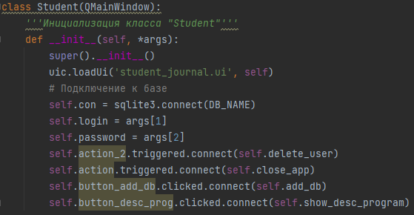
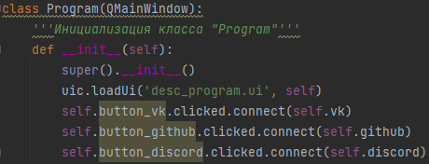
реализация
В проектировании использовались классы (class) и функции (def)
Класс “Authorization” отвечает за окно авторизации пользователя
Класс “Teacher” отвечает за окно интерфейса учительского аккаунта
Класс “Student” отвечает за окно интерфейса ученического (студенческого) аккаунта
Класс “Program” отвечает за окно программных сведений

Slide 4
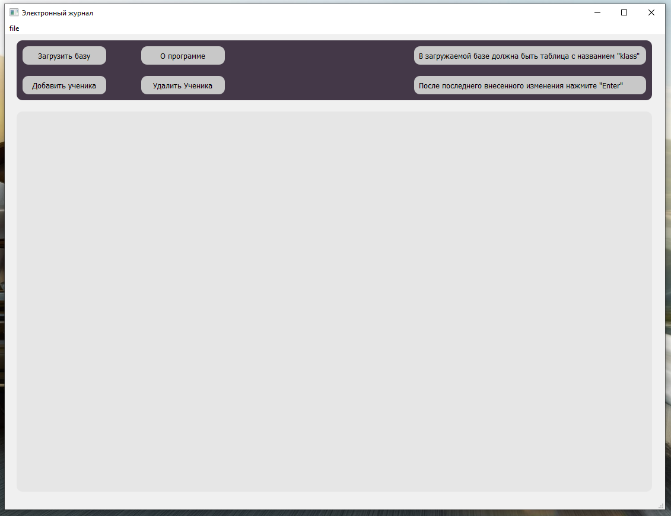
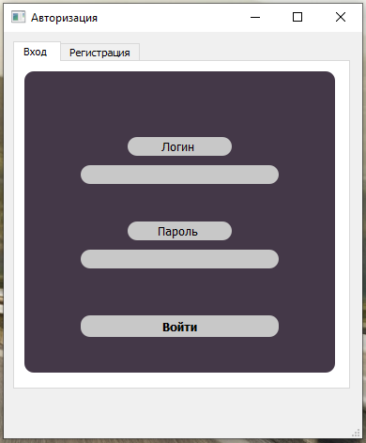
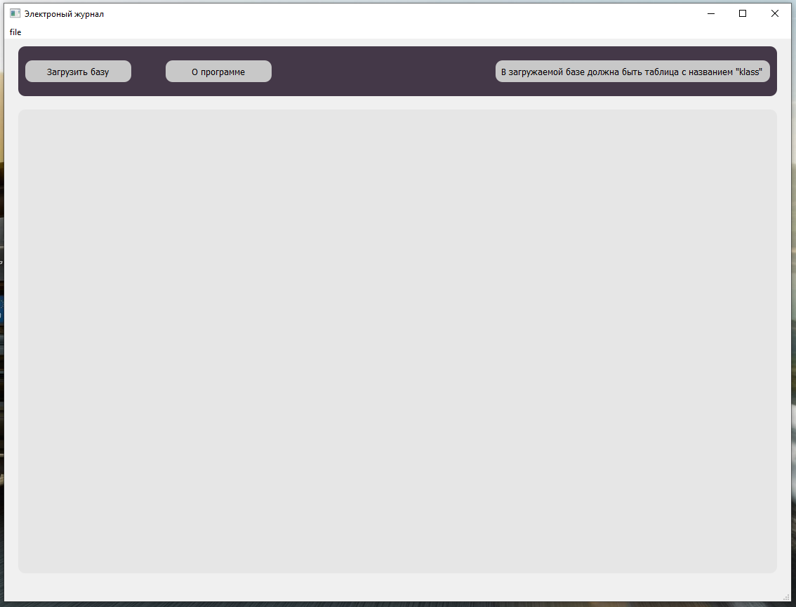
Заключение
Благодаря работе над созданием проекта, я повторил и понял все пройденные темы
Инструменты, которых нет в учебнике, я изучал в интернете.
В качестве доработки, хотелось бы разместить базы данных на сервере, чтобы проект перестал быть локальным.

Slide 5
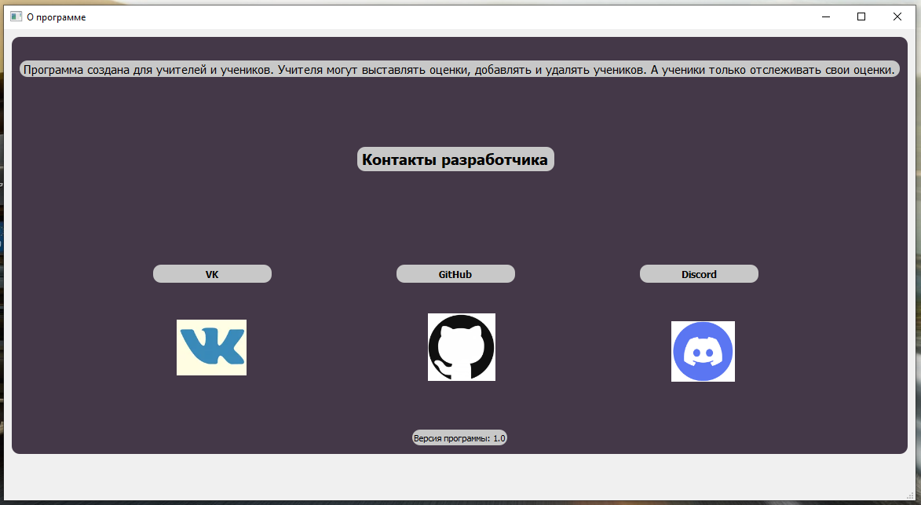
Спасибо за внимание!

